Slide 1

Муниципальное бюджетное дошкольное образовательное учреждение детский сад №6 «Солнышко»
Проектная деятельность
во второй младшей группе
«Осень золотая в гости к нам пришла»
Воспитатель: М.А.Волкова

Slide 2

Вид проекта: познавательно-творческий, краткосрочный (с 11 по 29 сентября)
Методы проекта: наглядный ,словесный, практический
Участники проекта: дети 2 младшей группы (3-4 года),родители , воспитатель.

Slide 3
Актуальность:
Учитывая особенности детей младшего возраста, такие как: наглядно-действенное мышление; минимальный жизненный опыт и знания о природе, а так же то, что малыш может понять только то, что находится непосредственно перед его глазами и с чем он может действовать сам.
Они не знакомы с происхождением тех или иных явлений, процессов в природе, не могут ответить на интересующие их вопросы: «Зачем и куда улетают птицы? », «Зачем опадает листва? », «Куда прячутся насекомые? » и т. д. Они очень любознательны и хотят все знать, поэтому я решила провести углубленную работу по ознакомлению детей с природой через познавательно-творческую деятельность.
А также привлечь к изучению темы «Осени» родителей, мотивируя их совершать с детьми целевые прогулки, изготовлять совместно с детьми поделки из природного материала, осуществлять подбор художественной литературы на заданную тему.
Предполагаемый результат: Обогатятся и расширятся знания детей об осени, её признаках и дарах. Пополнится словарный запас детей. Сформируется активность и заинтересованность в образовательном процессе детей у родителей.

Slide 4
Цель проекта: Формировать познавательный интерес к окружающей среде: познакомить детей со временем года «Осень», осенними явлениями природы. Расширять и обогащать знания детей по лексическим темам: «Овощи», «Фрукты». Воспитывать бережное отношение к природе.
Задачи: дать элементарные представление об осени, как времени года, её признаках и явлениях; расширить представление о многообразии и пользе овощей и фруктов; формировать умение детей рассматривать иллюстрации, понимать их сюжет, отвечать на вопросы воспитателя; побуждать детей выражать свои чувства и эмоции при помощи активной речи; развивать творчество.
Участие родителей в реализации проекта: совместное с детьми разучивание стихотворений об осени, наблюдения, беседы, поделки из природного материала.

Slide 5
Этапы проекта:
1 этап – подготовительный
1. Создать развивающую среду.
2. Организовать работу с родителями.
4. Составить план проекта, разработать конспекты занятий.
5. Осуществлять подбор сюжетных картин и художественных произведений про осень.
Работа с родителями:
- Консультация для родителей «Как одеть ребенка осенью?» «Осенние изменения в природе», «Осенние забавы».
- Оформление уголка для родителей информацией по проекту (папки-передвижки, информация, объявления);
- Побуждение к выполнению совместной работы с детьми поделок из природного материала .

Slide 6
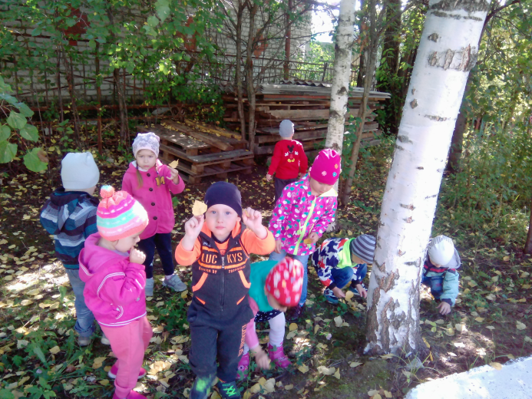
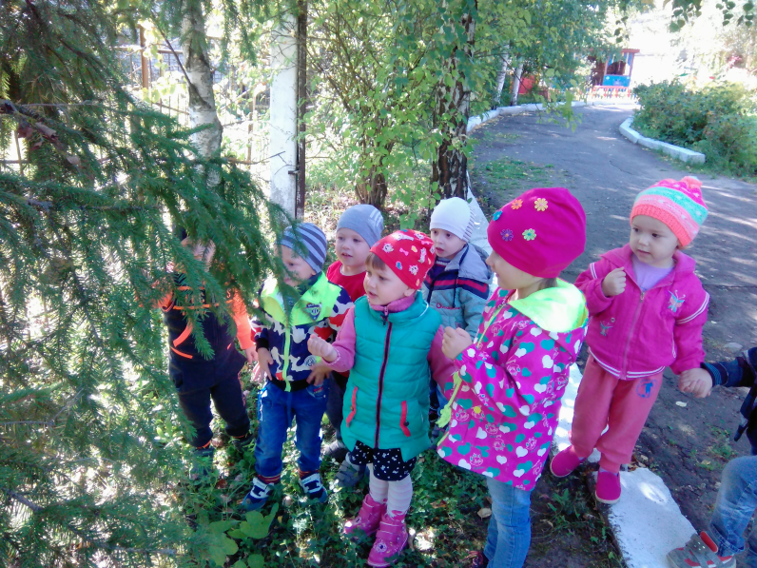
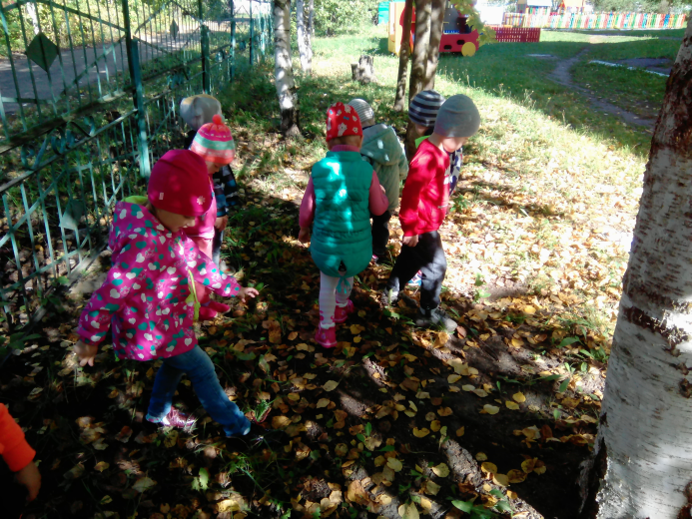
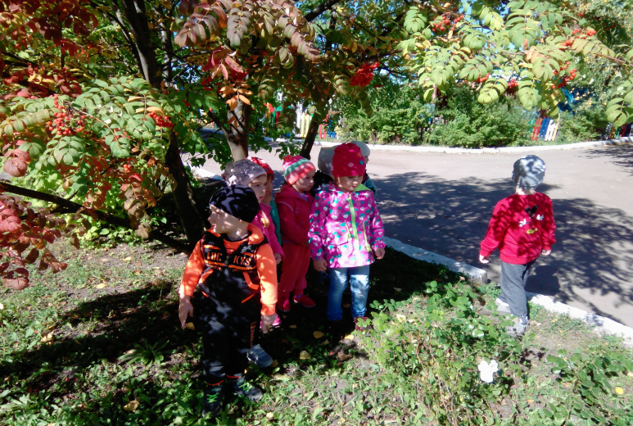
2 этап – основной (практический)
Целевые прогулки на участке, а так же по территории детского сада.

Slide 7
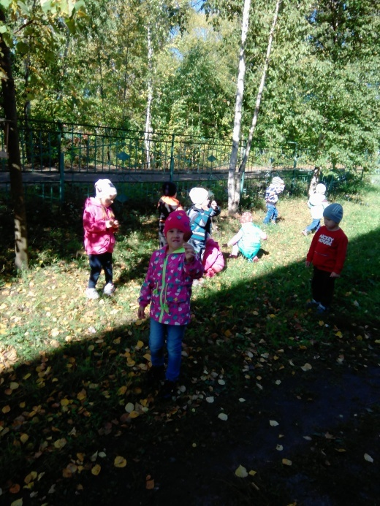
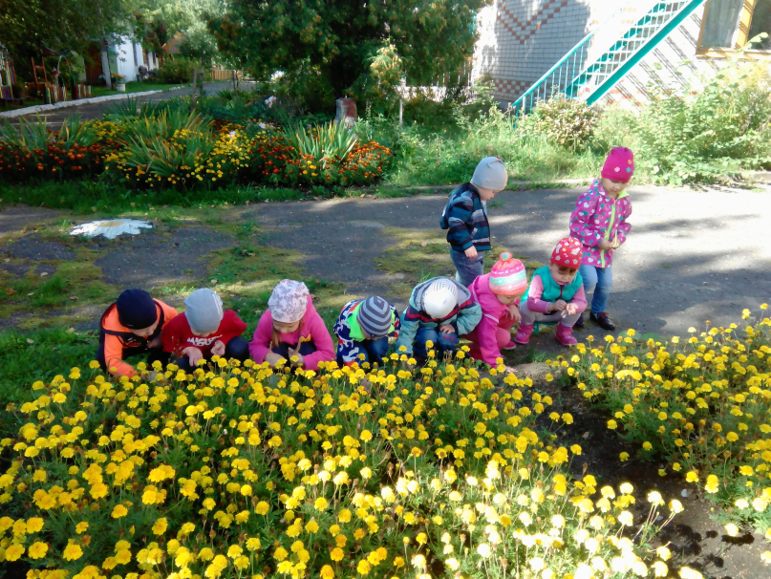
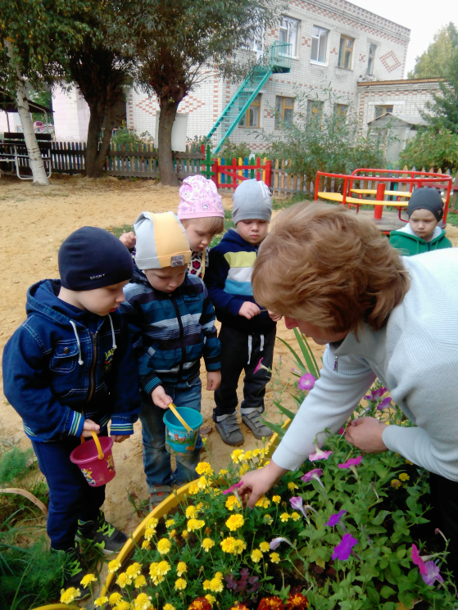
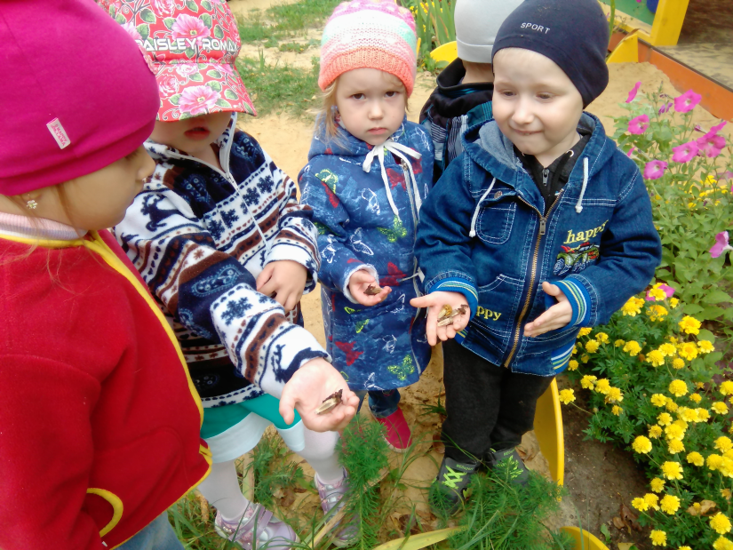

Slide 8
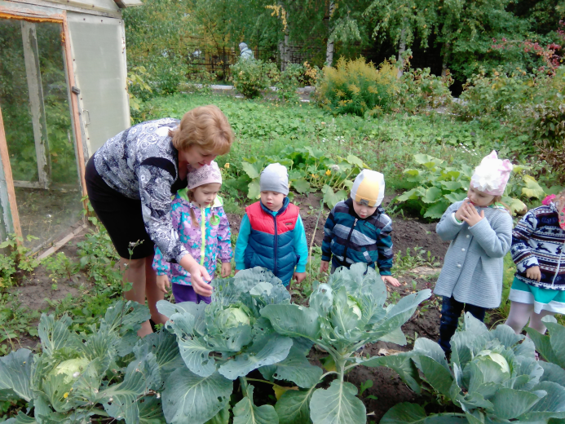
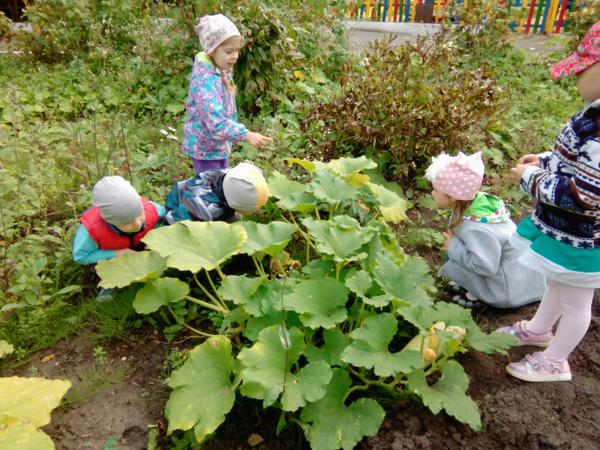
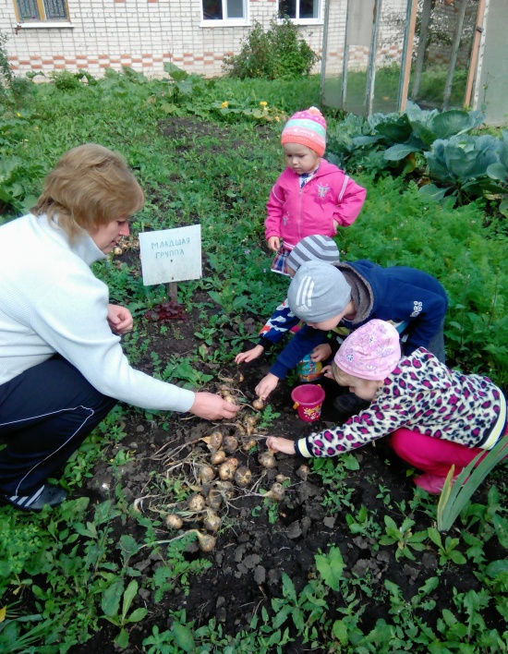
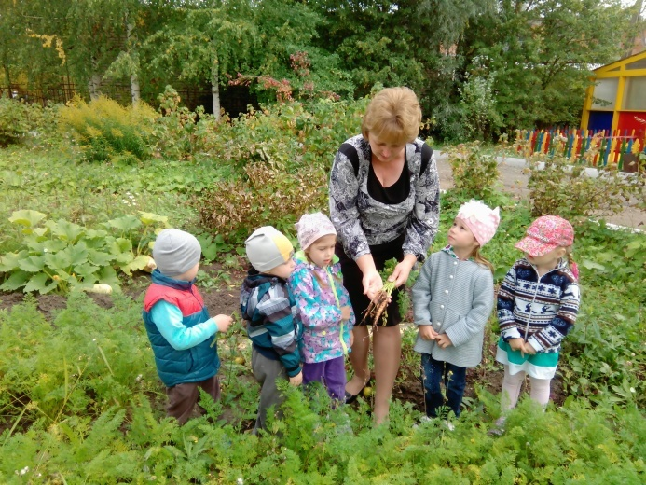

Slide 9
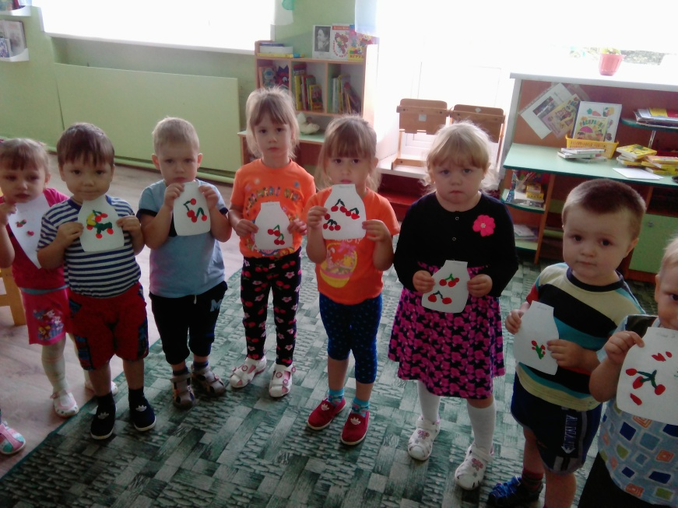
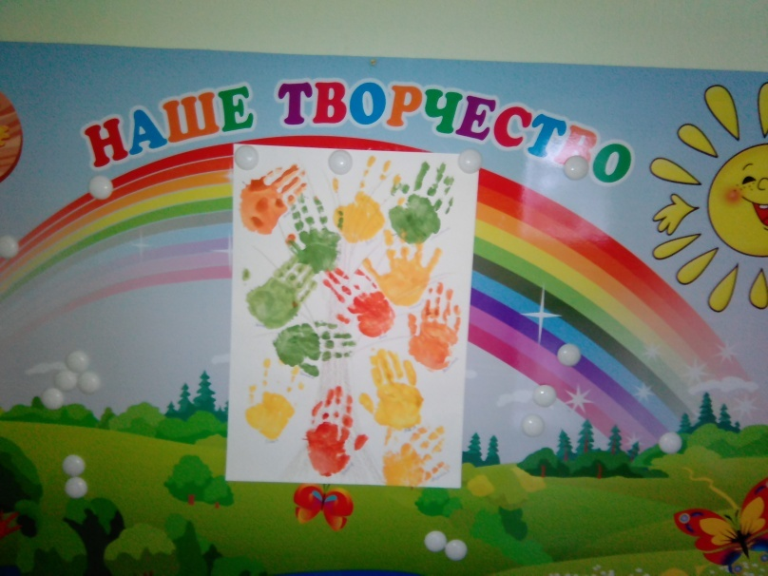
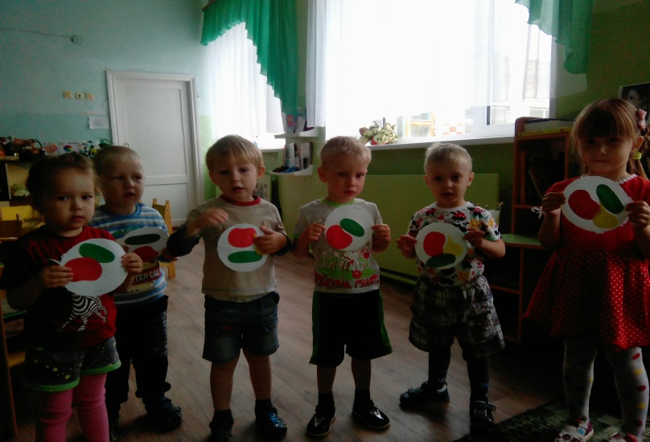
Художественное творчество
Коллективная работа «Осеннее дерево»
(рисование ладошками)
Пластилинография «Компот из вишни»
Аппликация «Овощи на тарелке»

Slide 10
Чтение художественных произведений посвященных осени: сказка «Петушок и бобовое зернышко», «По грибы , по ягоды» Я.Тайц
«Листопад» М. Пришвин. «Рассказы об осени» М.М.Пришвин, «Осень» А.Плещеев, «Осенние листья» И.Токмакова, «Дождик» З.Александровна и.др.
Разучивание стихотворений об осени.
Беседы «Приметы осени», «Чем полезны овощи и фрукты?», «Как изменилась одежда людей».
ООД по познавательному развитию «Овощи с огорода».
Просмотр слайдов : «Время года- осень»
Рассматривание иллюстраций о труде людей осенью на даче, в парке.

Slide 11
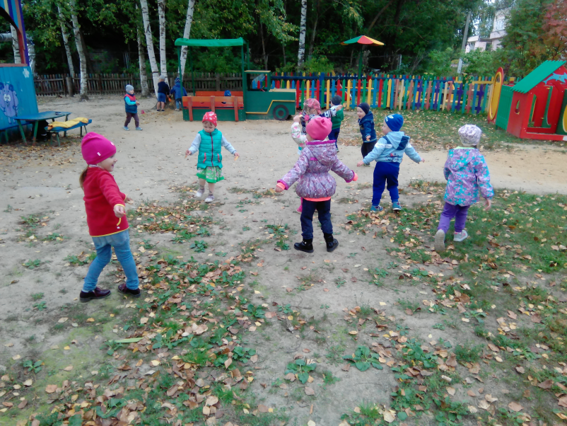
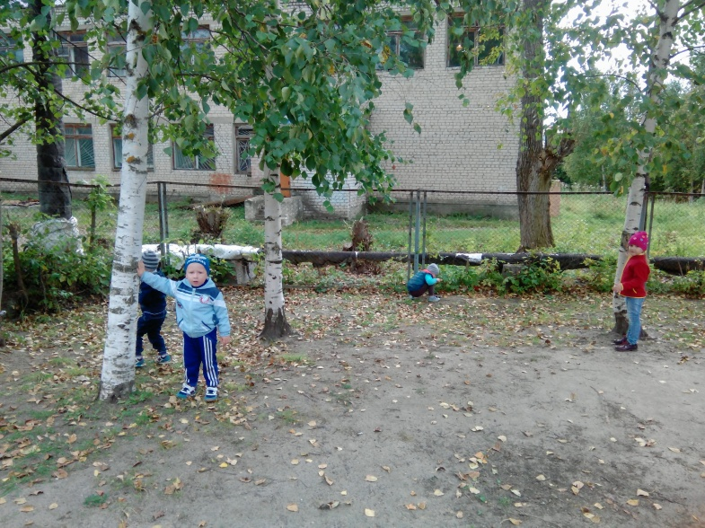
Подвижные игры: «Мы листики осенние», «С кочки на кочку», «Листопад», «Ветерок», «Солнышко и дождик» и
Дидактические игры осенней тематики: «Быстро возьми», «Какое время года», «Что лежит в мешочке», «Так бывает или нет», «Разрезные картинки»,«Чудесный мешочек», «Какое время года?», «Угадай по вкусу»
Сюжетно – ролевые игры: «Детский сад», «Магазин».
Пальчиковые игры «Капуста», «Огород», «Морковка».

Slide 12
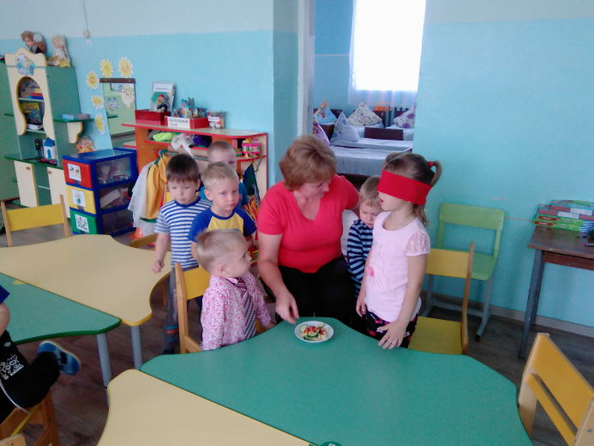
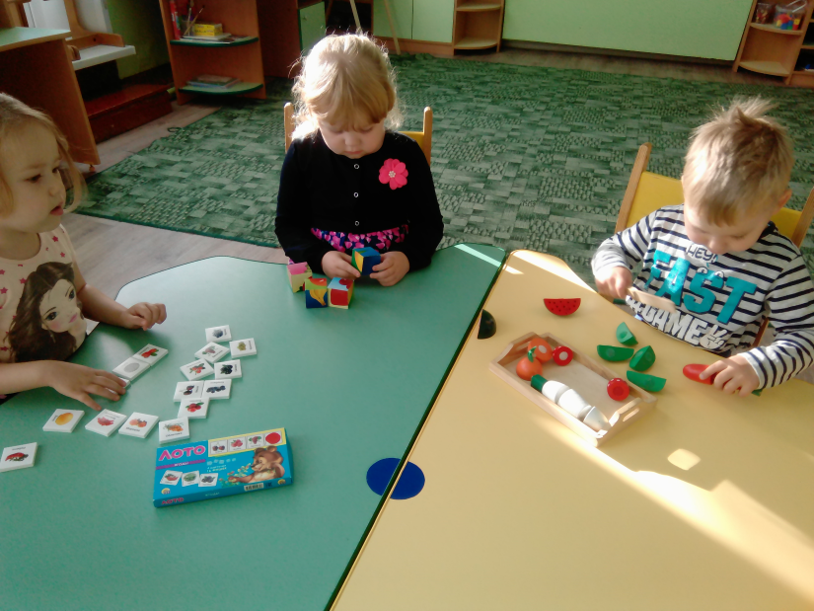
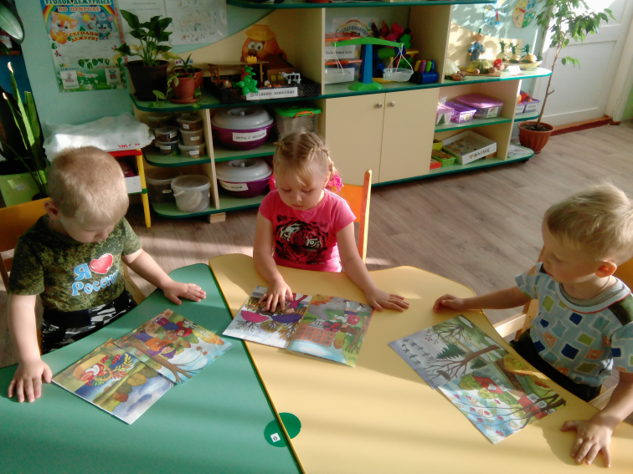
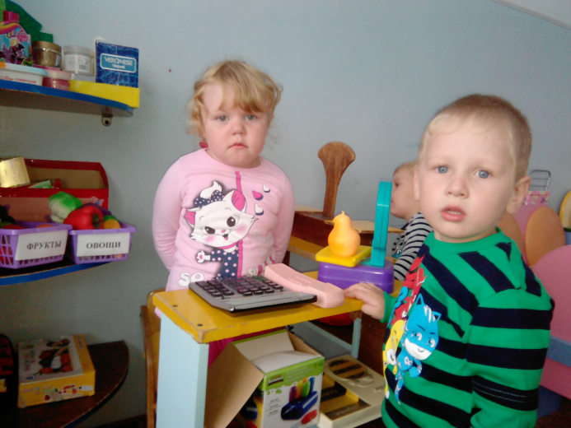

Slide 13
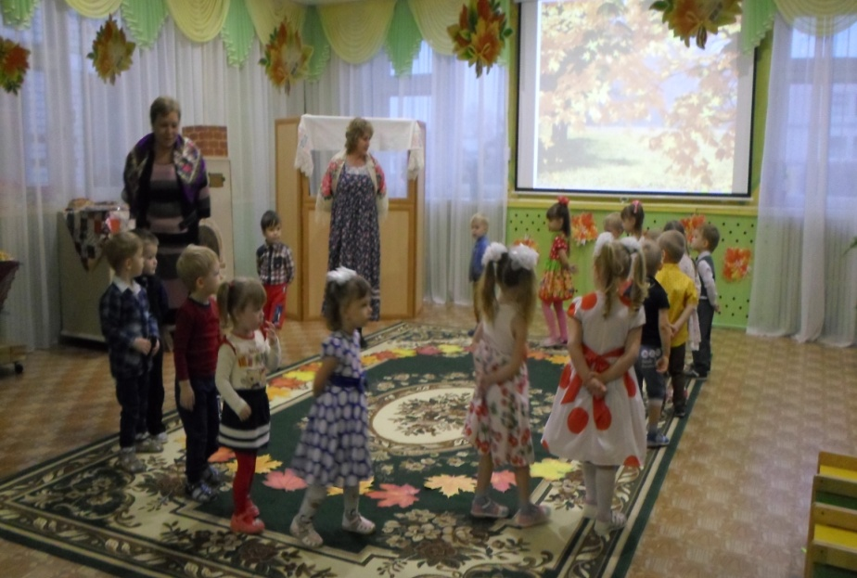
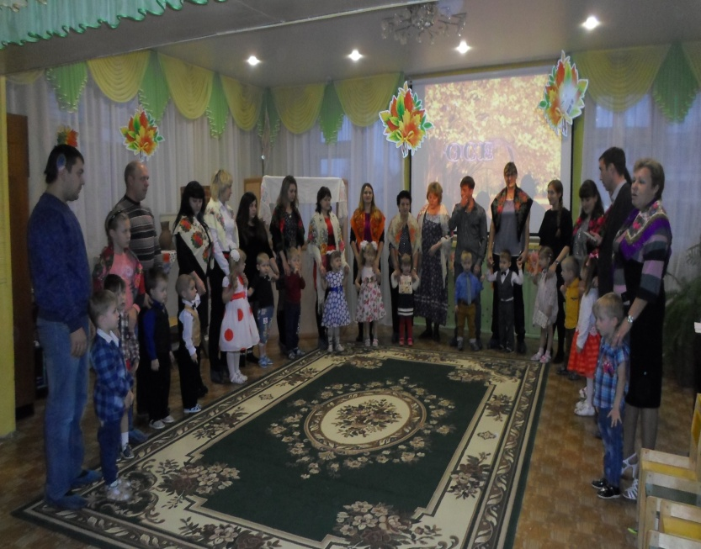
3 этап – заключительный
1. Выставка поделок, выполненных родителями с детьми дома.
2. Фотовыставка «Ах, какая прелесть осень».
3. Развлечение «Осень золотая»

Slide 14
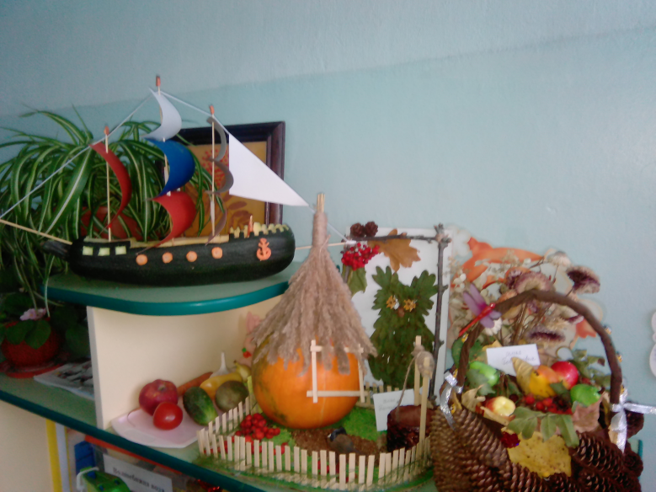
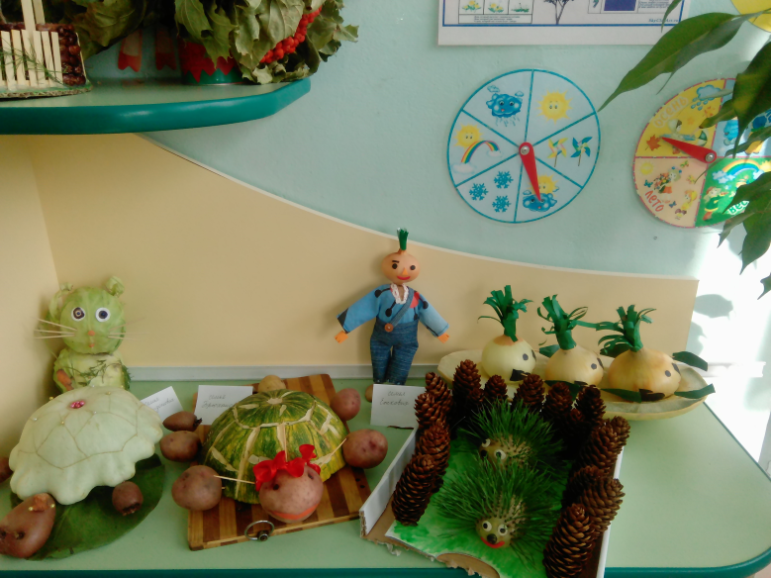
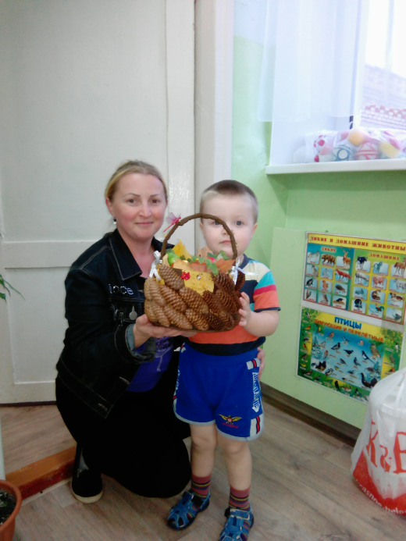
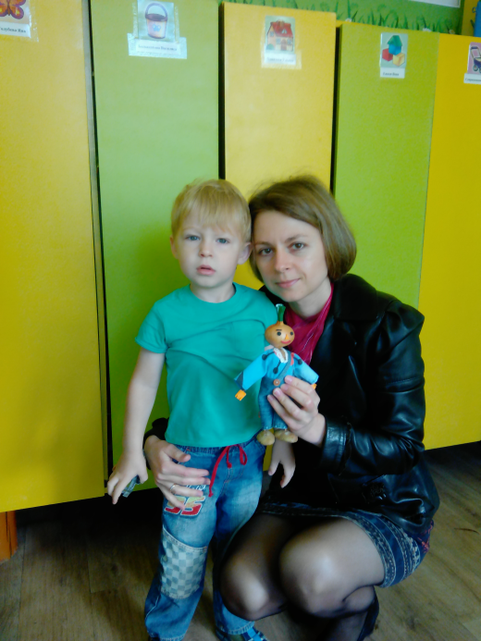
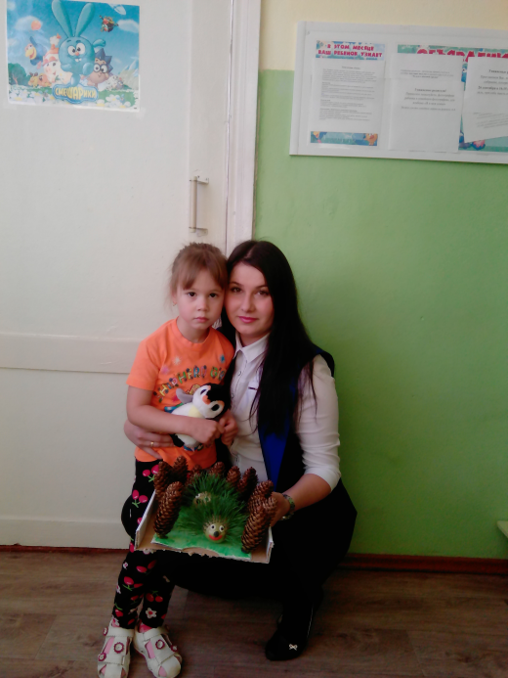

Slide 15
Спасибо за внимание

